Slide 1
UNIVERSIDAD DE LAS FUERZAS ARMADAS ESPE
DEPARTAMENTO DE CIENCIAS ECONÓMICAS, ADMINISTRATIVAS Y DE COMERCIO
TRABAJO DE TITULACIÓN, PREVIO A LA OBTENCIÓN DEL TÍTULO DE: INGENIERO EN COMERCIO EXTERIOR Y NEGOCIACIÓN INTERNACIONAL
AUTORES:
CAMPOS ESPINOZA LESSLLYE ADRIAN
GUEVARA FERNÁNDEZ SAMANTA GISELLE
DIRECTOR:
PhD. ROCIO ORBE
SANGOLQUI, 2019

Slide 2
TEMA
“Análisis de la propiedad intelectual en marcas y patentes, sector tecnológico y su incidencia en el desarrollo del país”.

Slide 3
Analizar la relación entre el desarrollo económico y la propiedad intelectual, marcas y patentes del sector tecnológico en el Ecuador.
Objetivo general

Slide 4
Objetivos específicos
Describir las ventajas que otorgan los acuerdos, leyes y organizaciones relacionadas con los derechos de propiedad intelectual.
Explicar el funcionamiento del sistema de propiedad intelectual en Ecuador.
Determinar la situación económica entre los países poseedores de tecnología y los menos desarrollados en función a la innovación.
Identificar la relación que existe entre el desarrollo económico y la propiedad intelectual en el país.

Slide 5
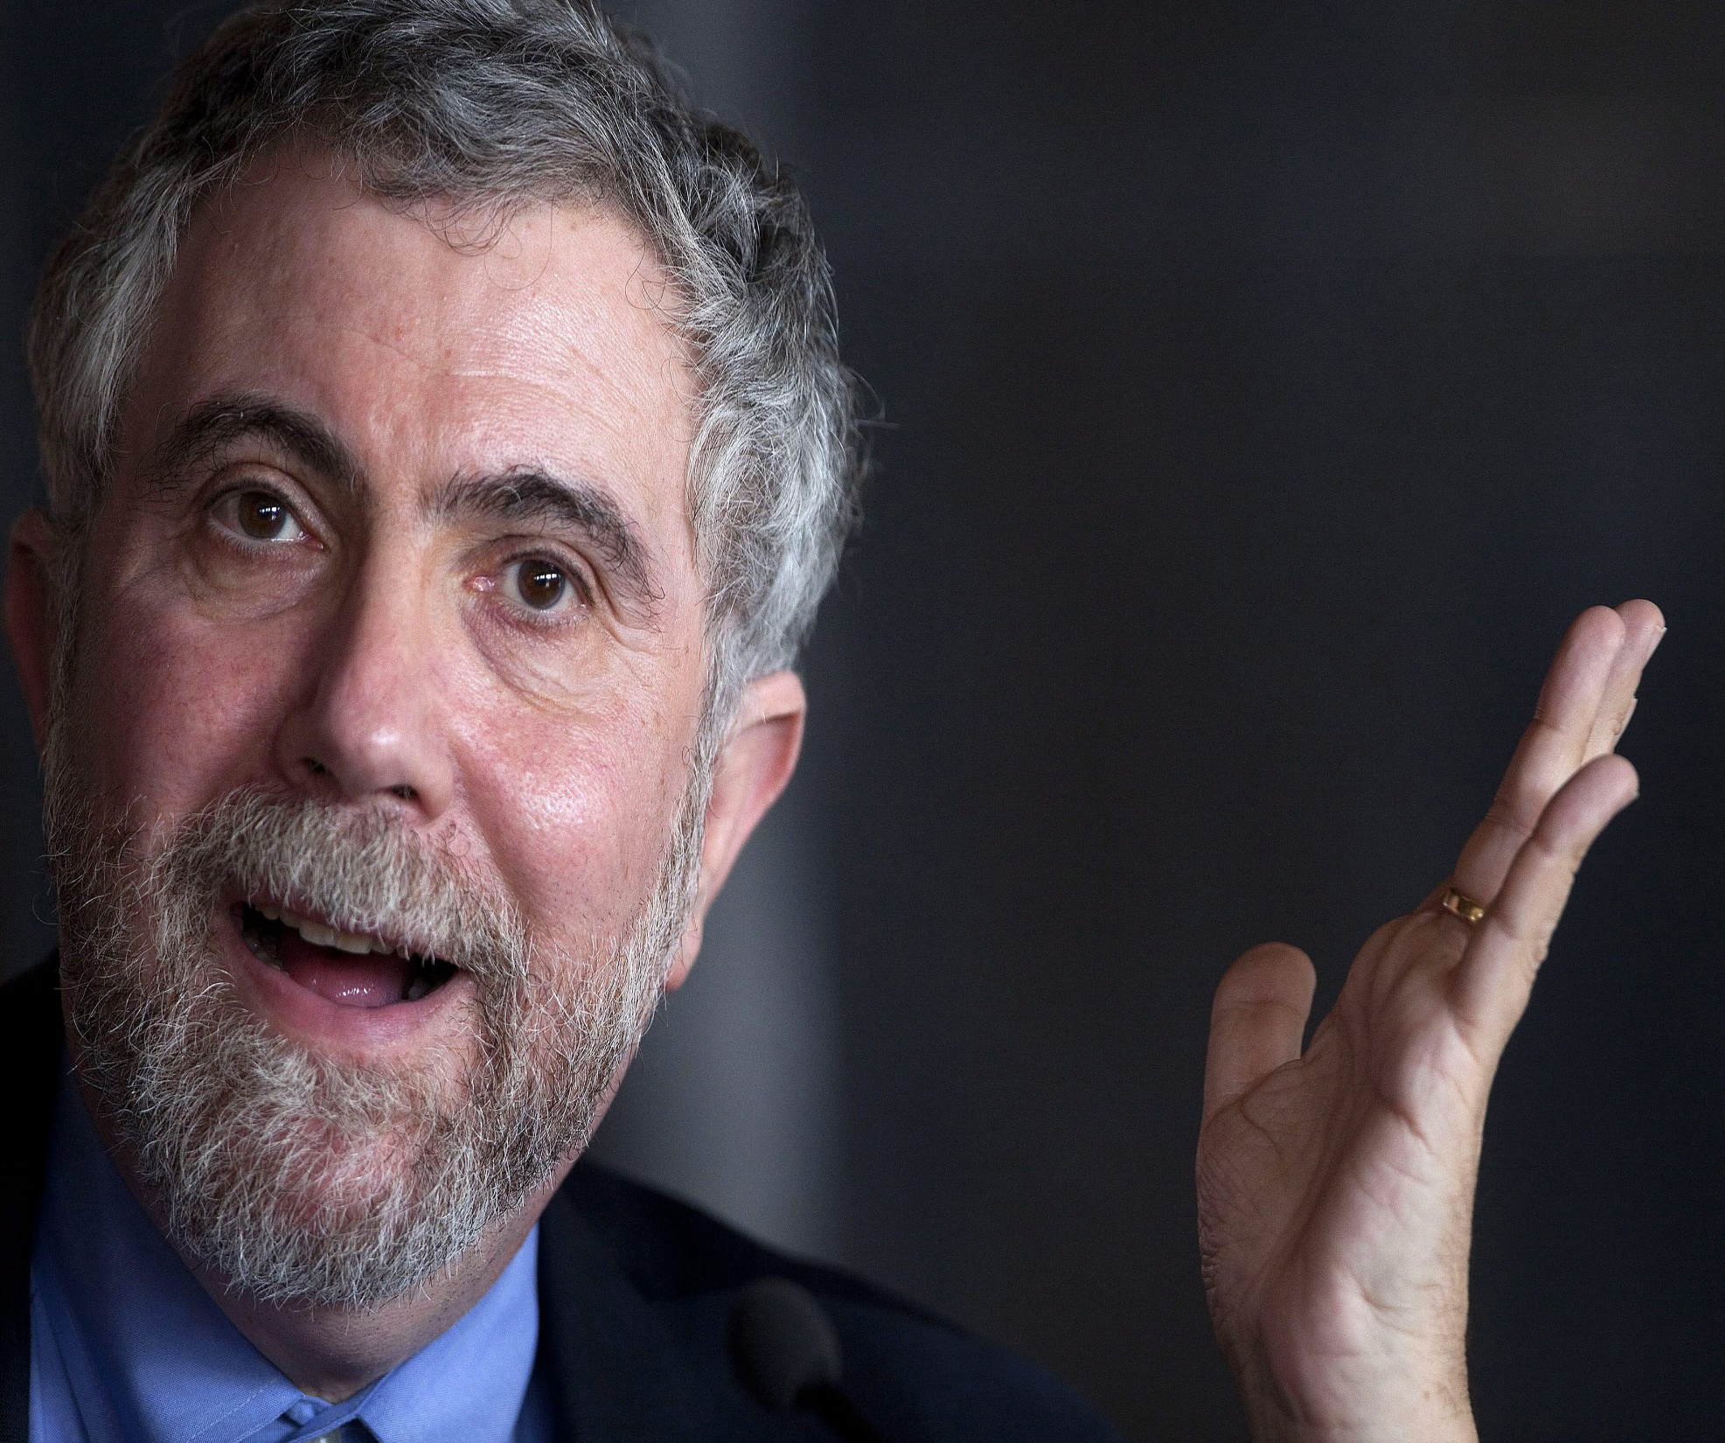
Inversión
Libertad e integración mundial
Innovación (tecnología y conocimiento)
Mercado internacional– propiedad intelectual
Teoría del Comercio Internacional de Krugman

Slide 6
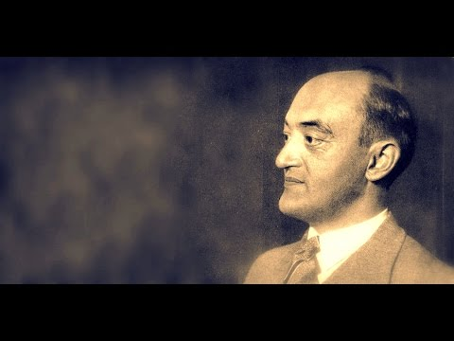
Crecimiento de mercado – estrategia de innovación
Motor del desarrollo económico
Destrucción creativa: incremental, solución nueva
Teoría Seminal de Schumpeter

Slide 7
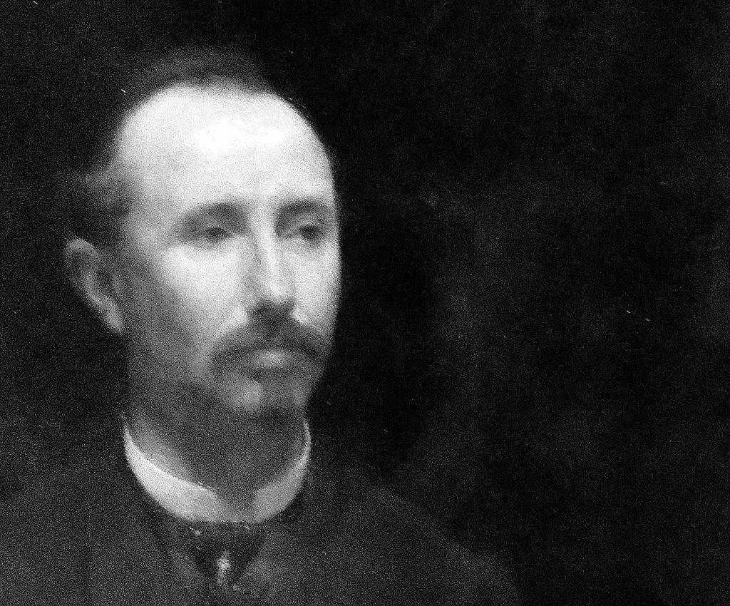
Derecho intelectual
Sujeto, objeto, relación
Dimensiones: práctica y teórica
Valores
Teoría de los derechos intelectuales

Slide 8
MARCO METODOLÓGICO
Enfoque de investigación Cualitativo
Por su finalidad Aplicada
Por las fuentes de información Documental
Por las unidades de análisis Ínsitu
Por el control de las variables No experimental
Por el alcance Descriptivo

Slide 9
¿Qué es la propiedad intelectual?
Creaciones de la mente
El derecho de autor
Obras literarias
Invenciones, obras literarias y artísticas
Imágenes
Símbolos, nombres
La propiedad industrial
Patentes de invención
Modelos de utilidad
Marcas
Diseños industriales
Las películas, música, obras artísticas
Diseños arquitectónicos

Slide 10
¿Qué son los derechos de propiedad intelectual?
Permiten al creador, o al titular gozar de los beneficios que derivan de su obra de la inversión realizada en relación con una creación derechos
La importancia de la propiedad intelectual se reconoció por vez primera en el Convenio de París
Están consagrados en el Artículo 27 de la Declaración Universal de Derechos Humanos

Slide 11
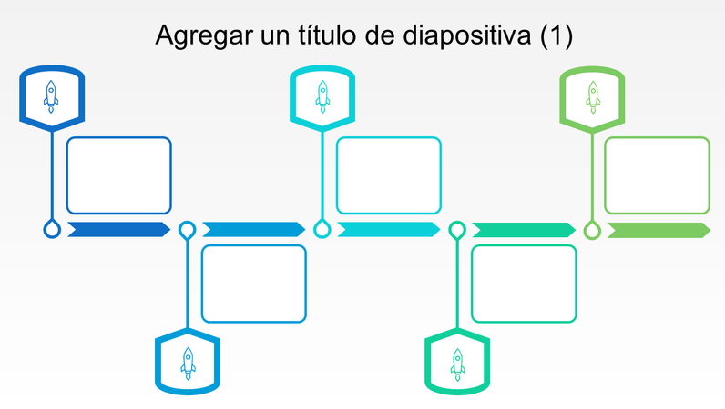
Línea de tiempo
1883
1947
1978
Convenio de
París
Sistema PCT
GATT
2001 Ecuador
OMPI
Convenio de
Berna
1886 Orígenes
1974 Ecuador
1886
1967

Slide 12
Línea de tiempo
1995
1998
2006
OMC
IEPI
Ley de la
Propiedad
Intelectual
ADPIC
2018 SENADI
Adhesión del
Ecuador OMC
Decisión 486
1996
2000

Slide 13
El progreso y el bienestar – capacidad inventiva
Recursos adicionales a la innovación
Estimulación del crecimiento económico
Catalizador de desarrollo económico y de bienestar social y cultural.
Ventajas de la Propiedad Intelectual

Slide 14
¿Qué son las marcas?
Es un signo distintivo que indica que ciertos productos o servicios han sido elaborados o prestados por determinada persona o empresa. (OMPI,2018)
La protección de la marca garantiza a su titular el derecho exclusivo a utilizar la marca para identificar sus productos o servicios, o a autorizar su utilización por terceros a cambio del pago de una suma.
10 años
Marcas colectivas
Marcas de certificación

Slide 15
Análisis del comportamiento de las marcas por tipo 2015-2018
La apariencia distintiva muestra su pico más elevado en 2018, incremento del 0,26%, la denominación de origen disminuyó un 0,2%. Las marcas de certificación son más representativas con 57% más participación. Las marcas por producto son las más representativas de la clasificación con un crecimiento homogéneo , variación +-1 o 2%, estas difieren con un 20000 solicitudes de las marcas de servicios.

Slide 16
Análisis sectorizado de marcas 2015 - 2018
En el caso de Ecuador se enfatiza el sector farmacéutico en la clasificación de productos representando el 8% de las solicitudes ecuatorianas, seguido de productos relacionados al café, cacao cabe resaltar que los servicios tecnológicos apenas representan el 2% de la totalidad de solicitudes, la misma que para el año 2018 alcanzo las 7590 solicitudes.
Los productos representan el 61% mientras que los servicios el otro 39% restante

Slide 17
Análisis del comportamiento de las marcas 2015-2018
Se reporta un decrecimiento del 6% además se pronostica que para el año 2019 se registrarán 12984.99 si el total de solicitudes de 2018 no cambia, a pesar de la predicción y puesto que comparado en lo s mismos periodos de 2017 se observa un crecimiento, 0,01% o 904 , en cuanto al total de presentación de solicitudes

Slide 18
¿Qué son las patentes?
Una patente es un derecho exclusivo concedido sobre una invención – el producto o proceso. (OMPI, 2018)
Una invención protegida por patente no puede ser fabricada, utilizada, distribuida ni vendida con fines comerciales sin el consentimiento del titular de la patente.
20 años
Nuevas
Nivel inventivo
Aplicación industrial
Exclusiones sobre la patente Art. 53 DA486
Licencias

Slide 19
Análisis del comportamiento de patentes por tipo 2014-2018
Las patentes de invención muestran su pico más alto para el 2016 mientras que para 2018 existe un incremento de 8 puntos. El modelo de utilidad presenta un crecimiento de 1% , los diseños industriales son los más representativos con un 61% respecto a las patentes de invención CPT con 1%.

Slide 20
Análisis del comportamiento de patentes 2014-2018
Para el sector de patentes se concluye que su crecimiento es diversificado lo que da como resultado un crecimiento del 9.3% del año 2014 al 2017 y marca una proyección de 176.39 para el 2019

Slide 22
La Brecha tecnológica debido a bienes intangibles
Para el caso de los países latinoamericanos, Chile es el que lidera con 14.5 puntos delante de Ecuador y 16.2 puntos menos respecto al líder americano, un análisis de las BRICS, grupo de economía emergente, ubicó a Brasil en último lugar y china en primero con una diferencia de 13.1 puntos.

Slide 27
Conclusiones
La propiedad intelectual en el Ecuador ha tenido un mayor desarrollo en la industria farmacéutica procedentes de empresas extranjeras, ocupando el 50,012% de patentes presentadas en el país, lo cual ha suscitado que las investigaciones nacionales se centren en modelos de utilidad y creaciones de diseños industriales.
La propiedad intelectual tiene una relación directamente proporcional al desarrollo económico reflejado a través de la inversión en I&D de cada país.
Ecuador se ha visto marcado con una gran diferencia recesiva en cuanto a inversión y desarrollo aplicado al campo de la tecnología, marcando una diferencia con el líder americano de 97.47 puntos y alrededor de 57 respecto al líder latinoamericano, Brasil.

Slide 28
Conclusiones
La asignación de recursos económicos destinados a investigación y desarrollo influye en el avance tecnológico de un país, puesto que a comparación de Brasil que invierte el 1.15% en investigación y desarrollo, el Ecuador invierte tan solo 0,44% del PIB. Lo que genera como resultado un estancamiento en el desarrollo económico del país.
Al surgir el derecho de la propiedad intelectual, se recompensa la creatividad del capital humano y se estimula su esfuerzo, además de crear confianza en el mercado permitiendo distinguir la calidad de diferentes genéricos por medio de las marcas.
Durante la vigencia de una patente, el titular puede explotar la invención y ponerla en el mercado a los precios que él considere conveniente y que retribuya sus esfuerzos de I&D, esto entendiéndose como el otorgamiento de un monopolio a favor del titular de la patente.

Slide 29
Recomendaciones
La información revelada en las patentes no está siendo utilizada eficientemente por los centros de investigación a nivel nacional, ya que la innovación de nuevos productos para ser patentados no se está dando en el país lo que afecta directamente con el desarrollo tecnológico y activación económica del país.
El camino a cambiar la tendencia de una dependencia tecnológica proveniente del exterior es la innovación tecnológica y aunque la información contenida en las patentes son tecnologías que están disponibles para ser utilizadas jurídica y legalmente, el Ecuador no ha sabido aprovechar esta herramienta para que pueda catapultarla y dar ese salto tecnológico y activación económica que el país necesita.
Las flexibilidades del sistema de propiedad intelectual para beneficiarse de la tecnología que reposa en las bases de datos de patentes vencidas del SENADI y a nivel mundial, no han sido utilizadas en el país como una herramienta que beneficie a la I&D y al crecimiento económico del país.

Slide 30
Recomendaciones
Se recomienda un aumento de control en las estadísticas del SENADI para generar una mayor comprensión al usuario, ya que en la recolección de datos para analizar la presentación de solicitudes solo consta en el sistema un número de gacetas mensuales sin embargo no existe una recopilación de gacetas anuales minimizando el impacto de la PI.
La correcta utilización de las diferentes formas de los derechos de la propiedad intelectual brinda a un país ventaja competitiva siempre que se considere el capital económico como sustento de la investigación. En el caso de Ecuador se recomienda un incremento en la calidad de las instituciones para mejora la base tecnológica y poder responder a los cambios a nivel mundial mediante los recursos generados por estos medios.

